Slide 1
Održivost energije
Tjedan održive energije 2008. godine
Tjedan održive energije 2009. godine
Tjedan održive energije 2010. godine
Tjedan održive energije 2011. godine

Slide 2
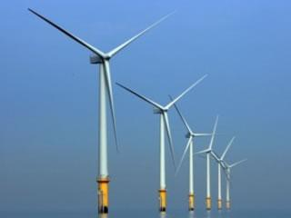
Tjedan održive energije 2008. godine
obilježavao se od 29.1. do 2.2.
kako bi se u javnosti promovirao koncept održivog razvoja i ključne uloge energetike za postizanje održivog razvoja

Slide 3
Tjedan održive energije 2009. godine
Obilježavao se od 9. do 13.2.
organiziraju se razni događaji, a raznovrsnost događaja i uključenih sektora naglašava kako je održiv razvoj širok pojam i da obuhvaća društvo u cijelosti
Cilj 2008.
Više od 30000 sudionika

Slide 4
Tjedan održive energije 2010. godine
22. – 26. 3.
Kampanja doprinosi ispunjenju ciljeva energetske politike EU na području obnovljivih izvora energije, energetske učinkovitosti, čistog transporta i alternativnih goriva

Slide 5
Tjedan održive energije 2011. godine
Od 11. - 15.04
Događaji u Hrvatskoj: - Riječki energetski tjedan - Dani obnovljivih izvora energija u Tehničkoj školi Sisak - Tribina organizacija civilnog društva: Koliko Vam je važan održiv energetski razvoj? - Dan energije u Bujama

